Slide 1
31 – Numpy, SciPy e Matplotlib (III – Plotando)
Thiago Rocha

Slide 2
Introdução
Matplotlib é a principal biblioteca em Python para criação de gráficos 2D e 3D estáticos.

Slide 3
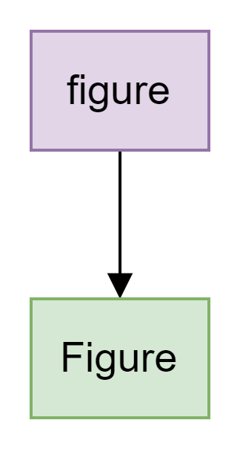
Figura
Objeto Figure
A região completa (container top-level). Todos os elementos estão contidas nela.

Slide 4
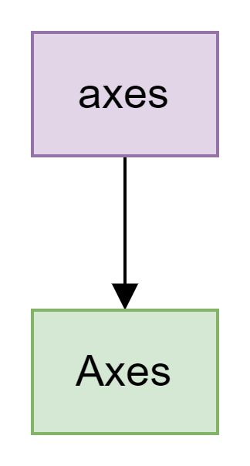
Figura
Objeto Axes
Região individual para plotagem. Um objeto Figure pode conter vários Axes.

Slide 5
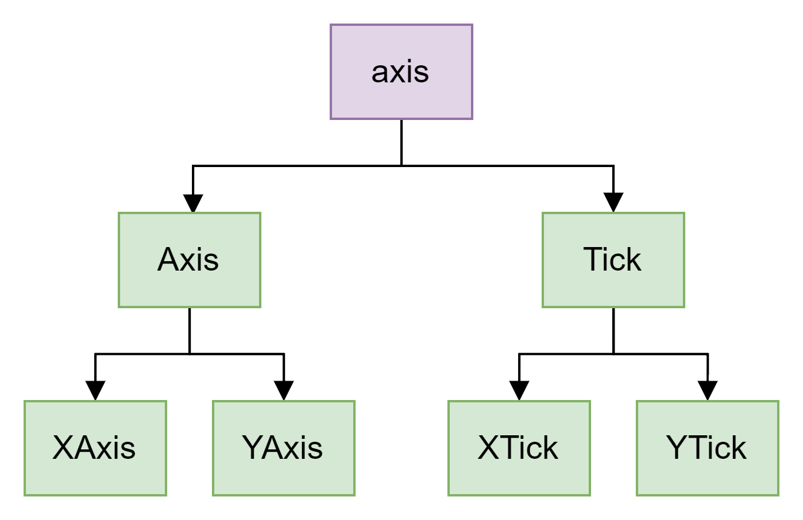
Figura
Objeto Axis
São os eixos X e Y e os ticks do gráfico

Slide 6
Figura
Observações
Todas as classes de elementos que podem ser desenhados em um objeto Figure (Axes, Axis, etc.), e o próprio Figure, derivam da classe abstrata Artist.
Os objetos de classes que derivam da classe Artist são chamados de Artists.

Slide 7

Exemplo 1
Plote a função $y =sen(x)$
1 2 3 4 5 6 7 8 9 10 11 12 13 14 15 16 17 | import numpy as np import matplotlib.pyplot as plt x = np.linspace(0, 10, 100) y = [np.sin(i) for i in x] fig, ax = plt.subplots() ax.plot(x, y, label='y = sin(x)') ax.set_title('Exemplo') ax.set_xlabel('x') ax.set_ylabel('y') ax.legend() ax.grid(True) plt.show()
Cria um objeto Figure e uma única área de plotagem (objeto Axes)
Cria uma legenda descrevendo o gráfico. Sem parâmetros, a legenda inclui todos os artists adicionados a ax que possuem um label.

Slide 8

Exemplo 2
Plote a função$y =sen(x)$ e$y =cos(x)$ no mesmo gráfico
1 2 3 4 5 6 7 8 9 10 11 12 13 14 15 16 17 | x = np.linspace(0, 10, 100) y1 = np.sin(x) y2 = np.cos(x) fig, ax = plt.subplots() ax.plot(x, y1, label='y = sin(x)', color='blue') ax.plot(x, y2, label='y = cos(x)', color='magenta') ax.set_title('Exemplo: Duas funções na mesma plotagem') ax.set_xlabel('x') ax.set_ylabel('y') ax.legend() ax.grid(True) plt.show()
Note que podemos especificar as cores das curvas

Slide 9
Analisando a documentação
Keyword arguments adicionais.
Sintaxe do método
Onde está o argumento color que usamos no Exemplo 2?
Está incluído em **kwargs. Note o que afirma a documentação:
Axes.plot(*args, scalex=True, scaley=True, data=None, **kwargs) Call signatures:: plot([x], y, [fmt], *, data=None, **kwargs) plot([x], y, [fmt], [x2], y2, [fmt2], ..., **kwargs)
Todos os parâmetros a partir desse ponto sao keyword-only arguments.
You can use Line2D properties as keyword arguments for more control on the appearance. Line properties and fmt can be mixed.
Fonte: link

Slide 10
Analisando a documentação
Analisando o construtor de Line2D, observamos que ele recebe por último **kwargs, cuja lista inclui color
Podemos inserir a cor de diversas formas:
Caracter único
‘b’: azul
String
‘aquamarine’
Sistema RGB (no intervalo 0 a 1.0)
[0.2, 0.8, 0.3]
Outros métodos de inserção de cores podem ser vistos em colors

Slide 11
Formatação das Curvas
No exemplo anterior usamos o parâmetro color para definir a cor da curva.
Podemos usar também o parâmetro fmt para alterar o estilo da curva definindo:
Cor
Marcadores
Tipo de Linha

Slide 12
Formatação das Curvas – Format Strings (fmt)
fmt é definido como fmt = '[marker][line][color]'
Markers
. (ponto)
'o' (círculo)
Estilos de Linha
'-' (sólido)
'--' (pontilhado)
Cores
'b' (azul)
'm' (magenta)
Outras opções podem ser encontradas na seção "Notes": Format strings

Slide 13
Exemplo 3
Vamos repetir o Exemplo 2 e formatar as curvas usando fmt
1 2 3 4 5 6 7 8 9 10 11 12 13 14 15 16 17 | x = np.linspace(0, 10, 100) y1 = np.sin(x) y2 = np.cos(x) fig, ax = plt.subplots() ax.plot(x, y1, '--b', label='y = sin(x)') ax.plot(x, y2, 'om', label='y = cos(x)') ax.set_title('Exemplo: Duas funções na mesma plotagem') ax.set_xlabel('x') ax.set_ylabel('y') ax.legend() ax.grid(True) plt.show()

Slide 14
Formatação das Curvas – Format Strings (fmt)
fmt é definido como fmt = '[marker][line][color]'
Todos os estilos são opcionais. Para os que não forem fornecidos, é usado o valor do style cycle, que é o conjunto de estilos padrões para cada curva. Por padrão:
Todas as curvas sem marcadores e com linha sólida
Cores das curvas na sequência de cores do código:
1 2 3 4 | import matplotlib.pyplot as plt color_cycle = plt.rcParams["axes.prop_cycle"].by_key()["color"] print("Current style cycle colors:", color_cycle)

Slide 15
Formatação das Curvas – Format Strings (fmt)
fmt é definido como fmt = '[marker][line][color]'
Não há ordem. Portanto, [line][marker][color], por exemplo, também é válido.
Entretanto, é melhor seguir a ordem para evitar possíveis ambiguidades.
Essa é a recomendação da norma. Testando na Versão 3.9 não consegui encontrar um caso em que uma combinação fosse interpretada de forma incorreta.

Slide 16
Usnado múltiplos x e y em Axes.plot
Vamos retomar a assinatura do método Axes.plot
Nota-se que é possível entrar com múltiplos x e y. Com isso, é possível plotar mais de uma curva na mesma plot com um único ax.plot
Axes.plot(*args, scalex=True, scaley=True, data=None, **kwargs) Call signatures:: plot([x], y, [fmt], *, data=None, **kwargs) plot([x], y, [fmt], [x2], y2, [fmt2], ..., **kwargs)

Slide 17
Exemplo 4
1 2 3 4 5 6 7 8 9 10 11 12 13 14 15 16 | x = np.linspace(0, 10, 100) y1 = np.sin(x) y2 = np.cos(x) fig, ax = plt.subplots() ax.plot(x, y1, 'b--', x, y2, 'mo') ax.set_title('Exemplo: Duas funções na mesma plotagem') ax.set_xlabel('x') ax.set_ylabel('y') ax.legend(['y = sin(x)', 'y = cos(x) ']) ax.grid(True) plt.show()

